Slide 1

1.Visão Geral dos dados
Exploração Inicial da base:
• Base WineQT.
• 1.143 registros
• 13 atributos físico-químicos
• Variáveis: álcool, acidez, pH, sulfatos, densidade etc.
• Variável alvo: high_quality
• Objetivo: Prever a qualidade dos vinhos por meio de atributos físico-químicos
Classificação binária:
quality ≥ 7 → Alta qualidade
quality < 7 → Baixa/Média qualidade
Tech Challenge Fase 2 – FIAP

Slide 2
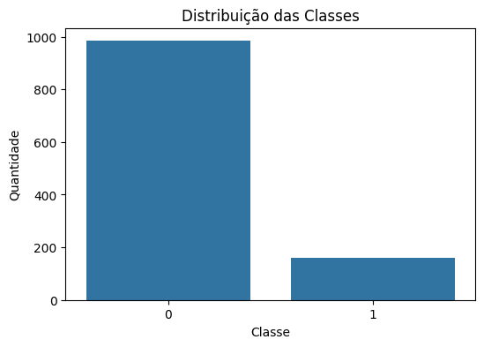
2.Análise Exploratória dos Dados – Distribuição das Classes
Principais observações
Predomínio da classe 0 (baixa/média qualidade);
O conjunto de dados apresenta desbalanceamento entre as classes;
Por esse motivo, a avaliação dos modelos não deve considerar apenas a Accuracy;
Também foram utilizadas as métricas Precision, Recall, F1-Score e AUC.
Insight: O desbalanceamento das classes justificou a utilização de métricas além da Accuracy para avaliar os modelos.
Tech Challenge Fase 2 – FIAP

Slide 3
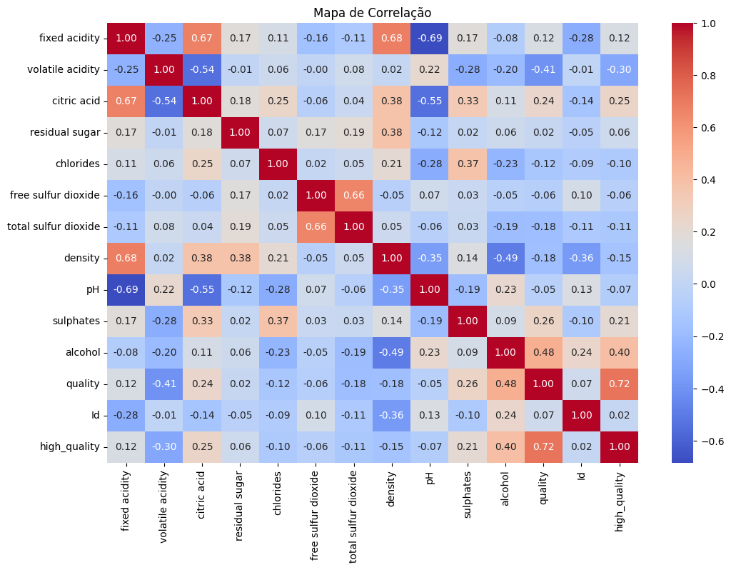
2.Análise Exploratória dos Dados – Heatmap de correlação
Principais observações
Alcohol: apresentou correlação positiva com a qualidade.
Volatile Acidity: apresentou correlação negativa.
Sulphates: apresentou correlação positiva moderada.
Não foram identificadas correlações extremamente elevadas entre as variáveis explicativas.
Insight: O teor alcoólico, a acidez volátil e os sulfatos apresentaram relações relevantes com a qualidade dos vinhos.
Tech Challenge Fase 2 – FIAP

Slide 4
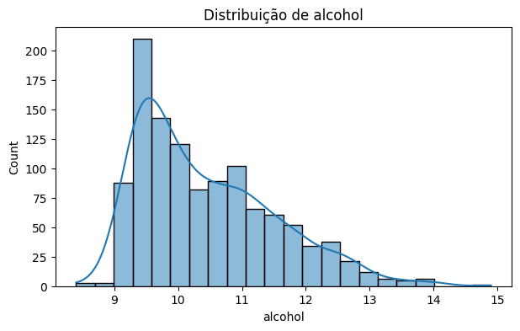
2.Análise Exploratória dos Dados – Distribuição do teor alcoólico
Principais observações
A maior concentração de vinhos apresentou teor alcoólico entre 9% e 11%;
Valores elevados de álcool foram menos frequentes;
A distribuição apresentou assimetria à direita;
O teor alcoólico destacou-se como uma variável importante para a classificação dos vinhos;
Insight: A distribuição do teor alcoólico já indicava seu potencial como variável relevante para a classificação.
Tech Challenge Fase 2 – FIAP

Slide 5
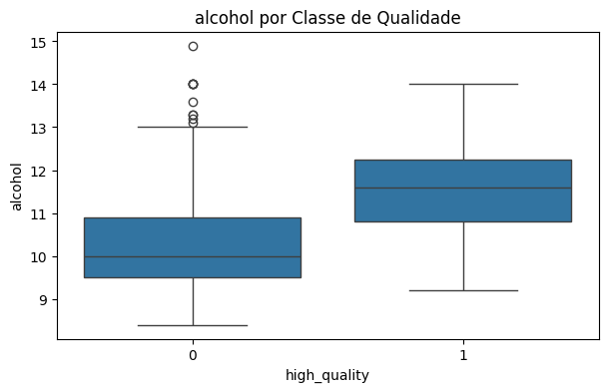
2.Análise Exploratória dos Dados – Boxplot do Teor Alcoólico
Principais observações
A mediana do teor alcoólico é maior nos vinhos de alta qualidade.
A distribuição da classe 1 encontra-se deslocada para valores mais elevados.
Foram identificados outliers em ambas as classes.
O boxplot reforça a relação entre o teor alcoólico e a qualidade dos vinhos.
Insight: Vinhos de alta qualidade tendem a apresentar maior teor alcoólico.
Tech Challenge Fase 2 – FIAP

Slide 6
3. Pré-processamento dos dados
Retirar Dados nulos
Criação da variável high_quality
Remoção da coluna ID
Divisão treino (80%) e teste (20%)
Padronização com StandardScaler
Tech Challenge Fase 2 – FIAP

Slide 7
4.Modelos Desenvolvidos
Logistic Regression
✔ Modelo linear
✔ Utilizado como baseline
✔ Fácil interpretação
Random Forest
✔ Ensemble baseado em árvores
✔ Captura relações complexas
✔ Robusto para problemas de classificação
Tech Challenge Fase 2 – FIAP

Slide 8
5.Resultados das métricas
Métrica | Logistic Regression | Random Forest
Accuracy | 90,83% | 91,70% 🟩
Precision | 65,22% | 69,57% 🟩
Recall | 53,57% | 57,14% 🟩
F1-Score | 58,82% | 62,75% 🟩
AUC | 90,10% | 95,91% 🟩
Random Forest apresentou melhor desempenho em todas as métricas;
O maior ganho foi observado na métrica AUC (95,91%);
O modelo demonstrou maior capacidade de identificar vinhos de alta qualidade.
Tech Challenge Fase 2 – FIAP

Slide 9
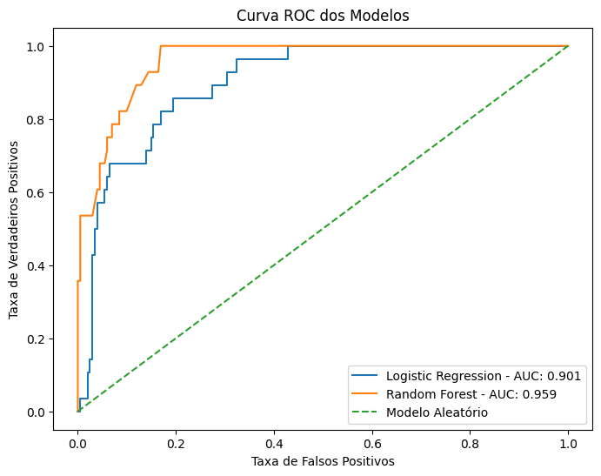
6.Curva ROC
Ambos os modelos apresentaram bom desempenho.
O Random Forest obteve maior A-U-C (95,91%).
Sua curva permaneceu mais próxima do canto superior esquerdo.
Insight: Isso demonstra maior capacidade de distinguir corretamente as duas classes.
Tech Challenge Fase 2 – FIAP

Slide 10
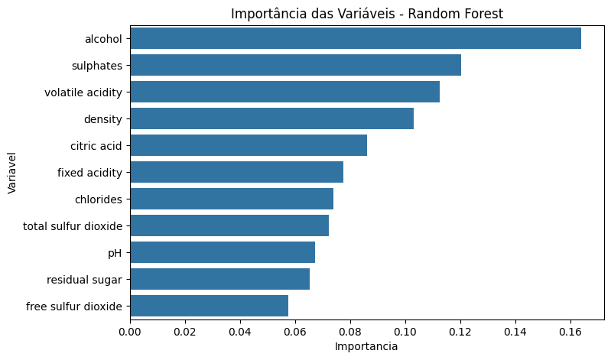
7.Interpretação dos resultados
Alcohol foi a variável de maior importância;
Sulphates e Volatile Acidity também exerceram influência relevante;
Os resultados reforçam os padrões observados durante a análise exploratória;
A interpretação das variáveis torna o modelo mais transparente e compreensível.
Tech Challenge Fase 2 – FIAP

Slide 11
8.Conclusão
✔ O objetivo do projeto foi alcançado com sucesso;
✔ O modelo Random Forest apresentou o melhor desempenho;
✔ O teor alcoólico destacou-se como a variável mais relevante;
✔ A análise exploratória foi fundamental para compreender o comportamento dos dados;
✔ O Machine Learning mostrou-se uma abordagem eficaz para a classificação da qualidade dos vinhos.
Tech Challenge Fase 2 – FIAP

